Slide 1
BÀI 8: GÕ CỬA TRÁI TIM
TIẾT 18-19: VĂN BẢN 2: MÂY VÀ SÓNG (Rabindranath Tagore)
(Thời gian thực hiện: 02 tiết)

Slide 2
KHỞI ĐỘNG
I. Đọc và tìm hiểu chung

Slide 3
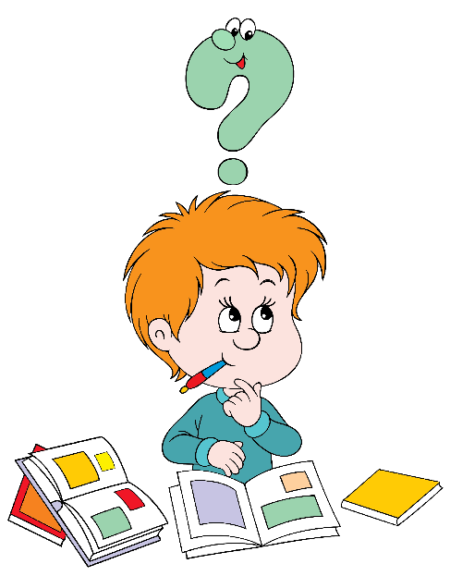
Em có tự thấy mình là một người con ngoan không? Đã bao giờ em nói dối bố mẹ hay đi chơi mà không nói với bố mẹ chưa? Những lúc đó, bố mẹ em có phản ứng thế nào và em cảm thấy như thế nào?

Slide 4
Hình thành kiến thức
I. Đọc và tìm hiểu chung

Slide 5
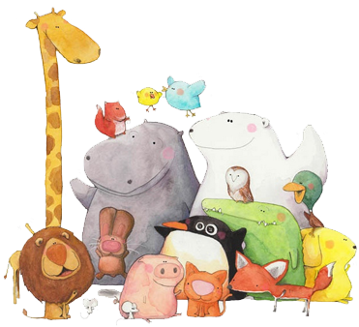
I. ĐỌC - TÌM HIỂU CHUNG

Slide 6
I. ĐỌC - TÌM HIỂU CHUNG
1. Đọc và tìm hiểu chú thích
a. Đọc văn bản
Chú ý điều chỉnh giọng điệu ở lời nhân vật, chú ý chiến lược đọc hình dung ở bên phải văn bản nhưng không được làm gián đoạn mạch đọc.
b. Tìm hiểu chú thích và giải thích từ khó

Slide 7
I. ĐỌC - TÌM HIỂU CHUNG
2. Tìm hiểu chung
a. Tác giả
- Tên: Rabindranath Tagore
- Năm sinh – năm mất: 1861 – 1941
- Quê quán: Ấn Độ
- Là danh nhân văn hóa, nhà thơ hiện đại lớn nhất của Ấn Độ. Thơ Tagore chan chứa tình yêu đất nước, con người, cuộc sống...

Slide 8
II. ĐỌC - TÌM HIỂU CHUNG
b. Tác phẩm
- Mây và sóng được in trong tập Trăng non.
- Người kể chuyện: em bé;
- Phương thức biểu đạt: biểu cảm kết hợp tự sự, miêu tả;
- Thể loại: thơ văn xuôi (thơ tự do);
- Bố cục: 2 phần
+ Phần 1: Từ đầu... và mái nhà ta sẽ là bầu trời xanh thẳm: câu chuyện của em bé với những người “trên mây”;
+ Phần 2: Tiếp theo... hết: câu chuyện của em bé với những người “trong sóng”.

Slide 9
II. TÌM HIỂU CHI TIẾT

Slide 10
+ Qua lời trò chuyện của những người “trên mây” và “trong sóng”, em hãy tìm những từ ngữ, hình ảnh, biện pháp tu từ miêu tả thế giới của họ. Em thấy thế giới của họ hiện lên như thế nào? Thế giới đó có gì hấp dẫn? (Câu hỏi 2 SGK tr.46).
+ Cách đến với thế giới của họ có gì đặc biệt?
+ Em nhận xét gì về lời mời gọi của những người “trên mây” và “trong sóng”?

Slide 11
II. TÌM HIỂU CHI TIẾT
1. Lời mời gọi của những người “trên mây” và “trong sóng”
- Thế giới của những người sống “trên mây”, “trong sóng”:
+ Rực rỡ, lung linh, huyền ảo và hấp dẫn.
+ Vui vẻ và hạnh phúc.
+ Xa xôi, cao rộng, chứa đựng biết bao điều bí ẩn.
=> Lời mời gọi đó chính là tiếng gọi của thế giới diệu kỳ, lung linh huyền ảo đầy hấp dẫn
=> Gợi lên trong em bé những khát khao được khám phá, ngao du ở những xứ sở xa xôi.

Slide 12
+ Nhóm 1: Đầu tiên, em bé nói gì với những người “trên mây” và “trong sóng”? Tại sao em bé không từ chối ngay lời mời của họ? Điều đó thể hiện tâm trạng gì của em bé? (Câu hỏi 3 SGK tr.46).
+ Nhóm 2: Em bé đã từ chối lời mời gọi mấy lần? Vì sao em bé từ chối lời mời gọi của những người “trên mây” và “trong sóng”? (Câu hỏi 4 SGK tr.46).

Slide 13
II. TÌM HIỂU CHI TIẾT
2.2. Lời từ chối của em bé
- Tâm trạng em bé: Lưỡng lự, vừa có những khao khát khám phá thế giới bên ngoài, vừa muốn ở nhà với mẹ.
- Lời từ chối của em bé: Tình yêu thương của mẹ đã thắng lời mời gọi đầy hấp dẫn. Với em bé, được ở bên mẹ, làm mẹ vui và được mẹ yêu thương, che chở là niềm hạnh phúc không gì sánh được.

Slide 14
+ Em bé đã sáng tạo ra những trò chơi gì? Đó là những trò chơi nào? Trò chơi đó có gì thú vị so với lời mời gọi của những người “trên mây” và “trong sóng”?
+ Em cảm nhận được gì về tình cảm mẹ con được thể hiện qua những trò chơi ấy?
+ Em cảm nhận như thế nào về câu thơ: Không ai biết mẹ con ta ở chốn nào?

Slide 15
II. TÌM HIỂU CHI TIẾT
2.3. Trò chơi của em bé
- Trò chơi: Con là mây, mẹ là trăng, con lấy hai tay trùm lên người mẹ;
Con là sóng, mẹ là bờ biển, con sẽ lăn, lăn, lăn và vỗ vào gối mẹ.
=> Tình cảm mẹ con sâu sắc.
+ Tình cảm em bé dành cho mẹ: Luôn muốn ở bên mẹ, vui chơi cùng mẹ như mây quấn quýt bên vầng trăng, như sóng vui đùa bên bờ biển.
+ Tình cảm mẹ dành cho em bé: Mẹ luôn muốn ở bên để chăm sóc, chở che, vỗ về như ánh trăng dịu hiền, bờ biển bao dung ôm ấp, vỗ về.
=> Cả bài thơ là tương quan của tình mẫu tử với thiên nhiên, vũ trụ Ca ngợi, tôn vinh tình mẫu tử bao la, thiêng liêng và vĩnh cửu.

Slide 16
Em hãy tổng kết nội dung và nghệ thuật của văn bản?

Slide 17
III. Tổng kết
1. Nghệ thuật
- Thơ văn xuôi, có lời kể xen đối thoại;
- Sử dụng BPTT nhân hóa, phép lặp.
- Xây dựng hình ảnh thiên nhiên giàu ý nghĩa tượng trưng.
2. Nội dung – Ý nghĩa:
- Tình yêu thiết tha của em bé đối với mẹ, ca ngợi tình mẫu tử thiêng liêng, bất diệt.

Slide 18
Luyện tập
I. Đọc và tìm hiểu chung

Slide 19
III. Luyện tập
Hãy tưởng tượng em là người đang trò chuyện với mây và sóng. Viết đoạn văn (5 – 7 câu) về cuộc trò chuyện ấy.

Slide 20
Vận dụng
I. Đọc và tìm hiểu chung

Slide 21
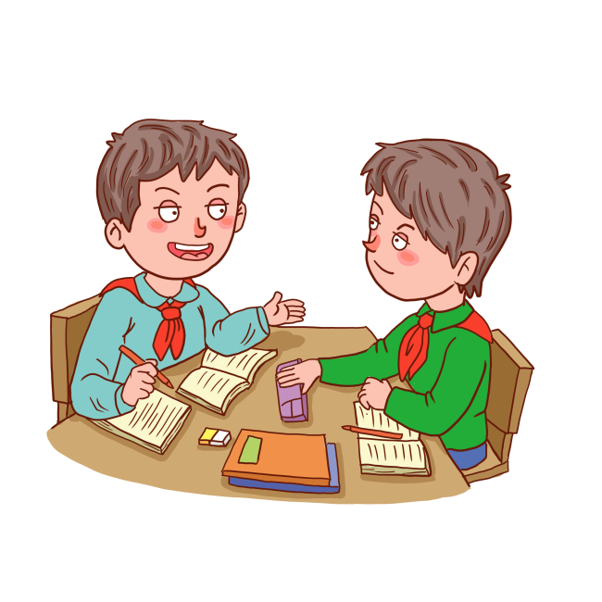
IV. VẬN DỤNG
* Tình huống 1: Nếu có bạn rủ em đi chơi và em thấy rất thú vị, nhưng ở nhà em vẫn còn bài tập chưa làm xong, bố mẹ cũng muốn em ở nhà để giúp đỡ bố mẹ, em sẽ làm gì?
* Tình huống 2: Nếu có bạn rủ em đi chơi, nhưng cả tuần mới có một ngày nghỉ, em muốn dành thời gian để đi chơi với gia đình, em sẽ làm gì?
* Tình huống 3: Nếu em được đi chơi, em rủ bạn em đi cùng, nhưng bạn lại từ chối vì còn bài tập phải hoàn thành, vì còn cần ở nhà phụ giúp bố mẹ hay vì bạn muốn dành thời gian cho gia đình của bạn, em sẽ có thái độ và ứng xử như thế nào?

